Slide 1
Układ nerwowy

Slide 2
Budowa układu nerwowego
Układ nerwowy jest zbudowany z komórek nerwowych – neuronów, których zadaniem jest przewodzenie impulsów nerwowych, oraz komórek glejowych, które odżywiają i chronią komórki nerwowe.
Neuron jest zbudowany z: ciała komórki nerwowej, dendrytów (krótkie wypustki) oraz aksonu (długa, pojedyncza wypustka)
Komórki nerwowe łączą się za pomocą synaps. W synapsach informacja jest przekazywana za pomocą neuroprzekaźników.

Slide 3
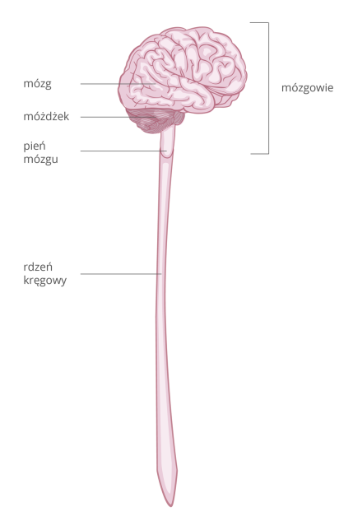
Ośrodkowy układ nerwowy
Mózgowie:
- pień mózgu – odpowiada za podstawowe funkcje życiowe
- móżdżek – bierze udział w koordynacji ruchu
- mózg – przetwarza informacje docierające do niego z całego organizmu i podejmuje decyzje o odpowiednich reakcjach
Rdzeń kręgowy znajduje się w kanale kręgowym, reakcje odruchowe, komunikacja między mózgowiem a obwodowym układem nerwowym

Slide 4
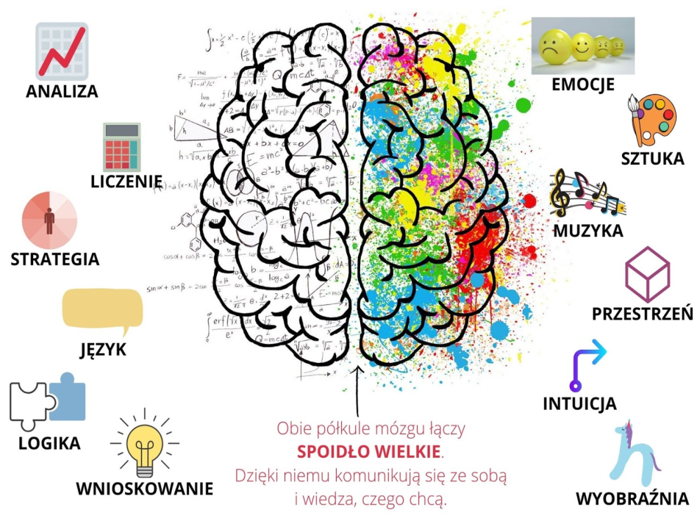
Kora mózgowa
w jej skład wchodzą liczne komórki nerwowe (ich ilość może sięgać nawet 16 miliardów), które zajmują się odbieraniem, wysyłaniem oraz przetwarzaniem różnych impulsów nerwowych.
istota szara
istota biała
prawa i lewa półkula
płaty mózgowe

Slide 5
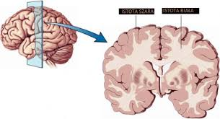
Istota szara
zbudowana jest z ciałek komórek nerwowych w mózgu tworzy tzw. korę mózgu, czyli znajduje się po stronie zewnętrznej. Inaczej jest natomiast w rdzeniu kręgowym, gdzie istota szara znajduje się wewnątrz, a zewnętrzną stronę tworzy istota
jest odpowiedzialna za pamięć, inteligencję, używanie języka, myślenie abstrakcyjne, czytanie, pisanie i wiele innych podobnych mechanizmów.

Slide 6
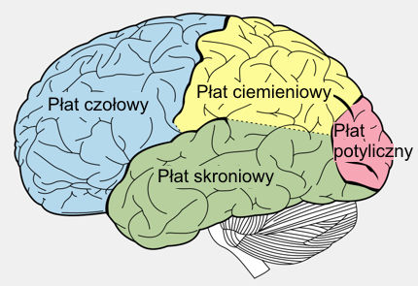
Płaty mózgowe
Kora mózgowa składa się z czterech płatów: potylicznego, ciemieniowego, skroniowego i czołowego.
Kora mózgowa często nazywana jest także korą nową, ponieważ jest najnowszym osiągnięciem ewolucji.

Slide 7
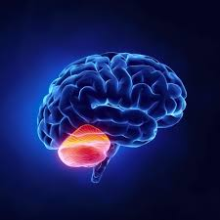
Móżdżek
jego głównym zadaniem jest regulowanie napięcia mięśniowego oraz umożliwianie nam podejmowania ruchów dowolnych.
koordynacja ruchowa
zachowanie równowagi
kontrola ruchów gałek ocznych
udział w uczeniu się nowych ruchów i kontrolowaniu przebiegu zaplanowanych przez nas ruchów dowolnych

Slide 8
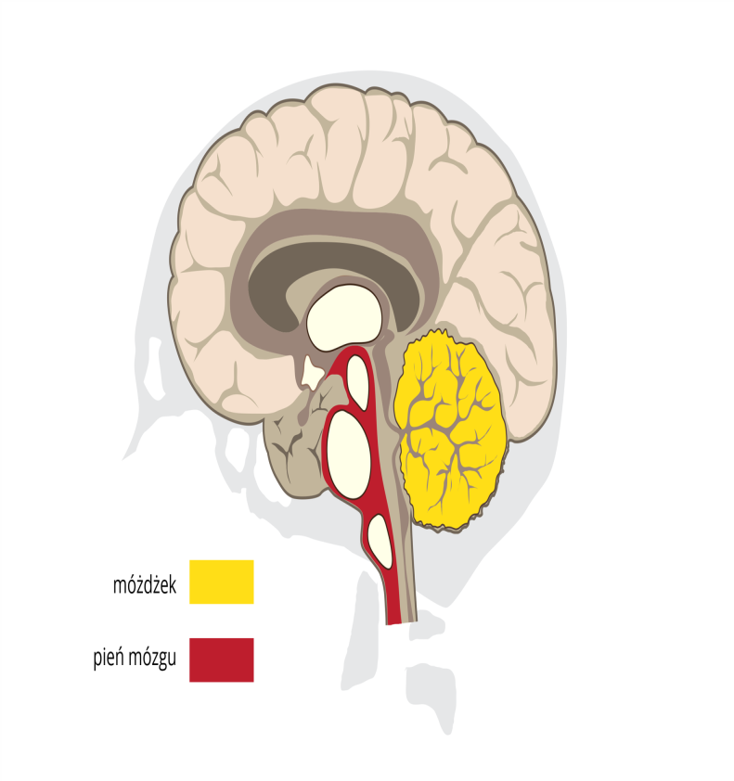
Pień mózgu
w jego skład wchodzą śródmózgowie, most oraz rdzeń przedłużony. Struktura ta pełni w organizmie wyjątkowo ważną rolę
ośrodek kontrolujący oddychanie
ośrodek kontrolujący czynność serca i ciśnienie tętnicze krwi
ośrodek termoregulacji
ośrodek kontrolujący przebieg procesów metabolicznych
ośrodek odpowiedzialny za integrowanie bodźców czuciowych i ruchowych
ośrodki zawiadujące czynnościami odruchowymi (takimi jak np. kaszel, kichanie, pocenie się czy połykanie)

Slide 9
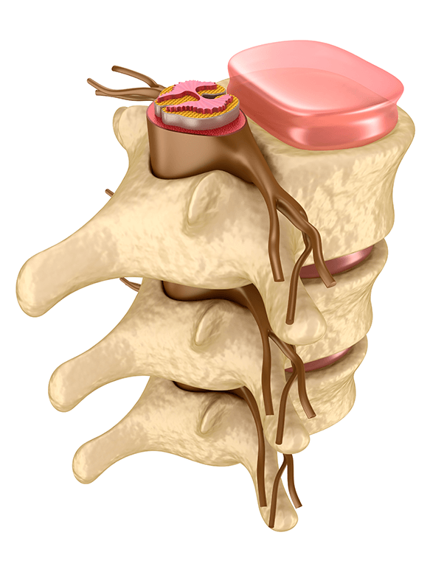
Rdzeń kręgowy
Rdzeń kręgowy biegnie przez prawie cały kanał w środku kręgosłupa, wewnątrz kręgów.
U góry, w czaszce, przechodzi w tzw. rdzeń przedłużony,
Od rdzenia odchodzi 31 par nerwów rdzeniowych.

Slide 10
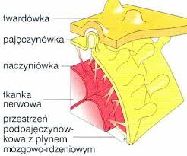
Opony mózgowo - rdzeniowe
to błony zbudowane z tkanki łącznej zbitej otaczającej mózgowie oraz rdzeń kręgowy.
Ich funkcją jest ochrona mózgowia przed urazami mechanicznymi, a płyn mózgowo-rdzeniowy znajdujący się między nimi pełni funkcje amortyzacyjne.

Slide 11
Obwodowy układ nerwowy
Obwodowy układ nerwowy składa się z nerwów czaszkowych i nerwów rdzeniowych.
Odruch to automatyczna reakcja na bodziec, zachodzi bez udziału świadomości za pośrednictwem obwodowego i ośrodkowego układu nerwowego.
Odruchy bezwarunkowe to reakcje wrodzone (cecha gatunkowa)
Odruchy warunkowe to reakcje nabyte (cecha indywidualna)

Slide 12
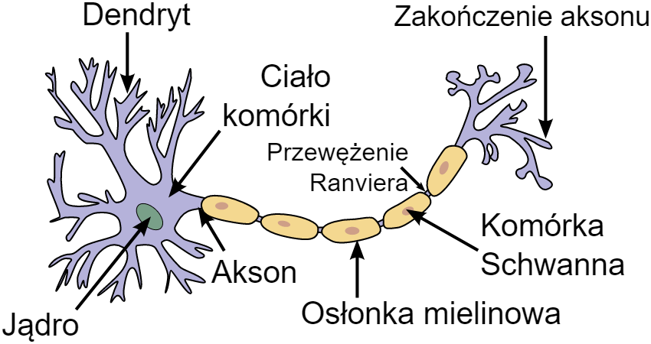
Budowa neuronu
Układ nerwowy zbudowany jest z tkanki nerwowej, jej podstawową komórką jest neuron

Slide 13
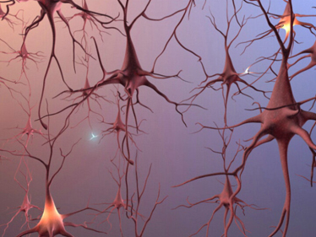
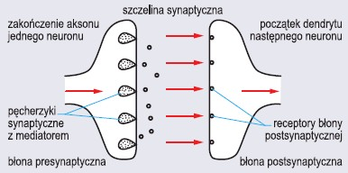
Impulsy nerwowe
Impulsy nerwowe przekazywane są zawsze w jednym kierunku
dendryt → ciało komórki → akson → dendryty następnej komórki

Slide 14
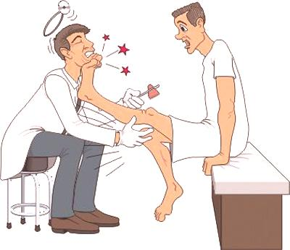
Odruch
Automatyczna reakcja organizmu na bodźce przy udziale układu nerwowego. Umożliwia połączenie za pośrednictwem neuronów receptora z efektorem
- łuk odruchowy.
Wyróżnia się dwa typy odruchów:
bezwarunkowe (wrodzone) i warunkowe (nabyte).

Slide 15
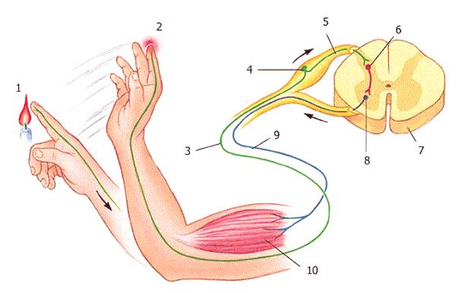
Łuk odruchowy
Jest to droga od receptora do efektora.

Slide 16
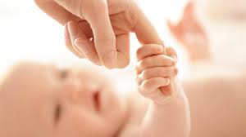
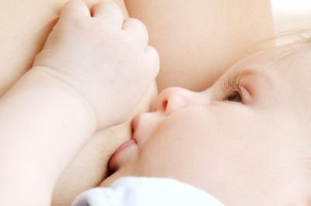
Odruchy bezwarunkowe
Wrodzone - automatyczna odpowiedź organizmu na bodziec.
Odruch jest:
stały
niezmienny
nie znika
Odruchy są genetycznie zaprogramowane.
Wykonuje się je automatycznie, bez udziału woli i świadomości. Zachodzą najczęściej za pośrednictwem ośrodków rdzenia kręgowego i mózgowia, bez udziału kory mózgowej, dlatego dzieje się to szybko.

Slide 17

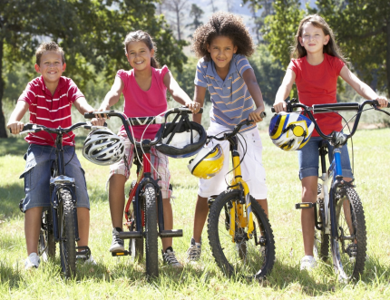
Odruch warunkowy
Nabyte, wyuczone, powstają w ciągu całego życia, można je kontrolować i modyfikować, a nieutrwalane słabną lub całkowicie zanikają, np. odruch obgryzania paznokci, naciskania hamulca w samochodzie przy zbliżeniu się do przeszkody, rozglądania się przed przejściem przez ulicę, jazda na rowerze.
Umiejętność czytania i pisania to też odruchy nabyte.
Zachodzą przy udziale woli, za pośrednictwem ośrodków kory mózgowej.
Odruchy warunkowe mają dla organizmu znaczenie adaptacyjne.

Slide 18
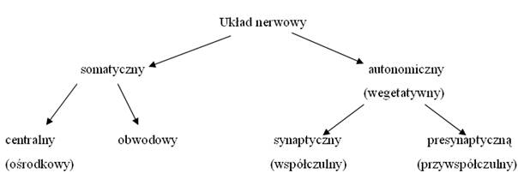

Slide 19
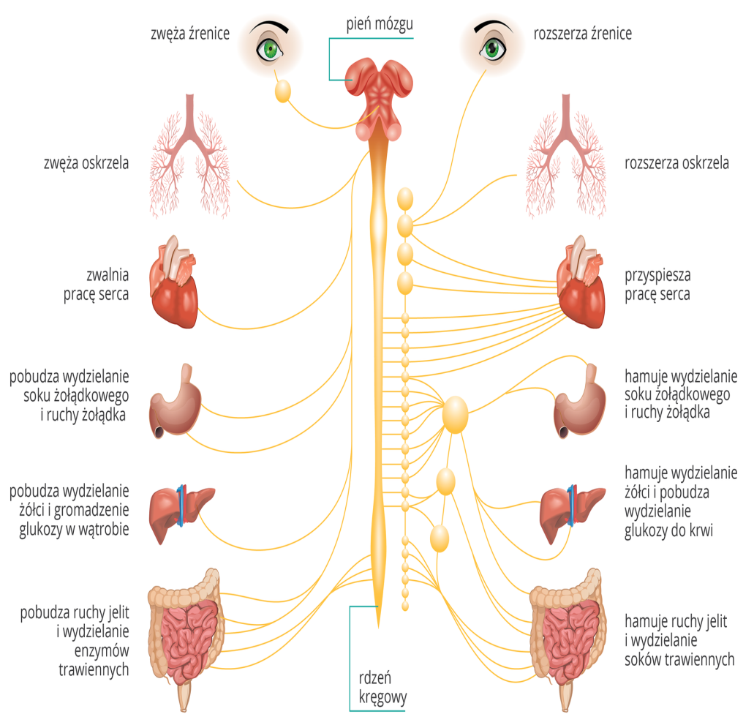
Autonomiczny układ nerwowy
układ wegetatywny kontroluje wiele bardzo różnorodnych procesów, np:
czynność serca,
stan źrenicy
tempo oddychania,
odpowiada za perystaltykę w przewodzie pokarmowym.

Slide 20
Higiena i choroby układu nerwowego
Układ nerwowy to swoiste centrum zarządzania organizmem. To dzięki właściwej czynności układu nerwowego jesteśmy w stanie myśleć, czuć czy wykonywać rozmaite czynności.
Czynniki mające wpływ na funkcje układu nerwowego:
atmosfera panująca w rodzinie i w najbliższym otoczeniu
przestrzeganie zasad higieny układu nerwowego
stosowanie metod zwiększających efektywność uczenia się

